Slide 1
兒童節禮物相簿

Slide 2
籃球
寫下心裡的小秘密，選我選我

Slide 3
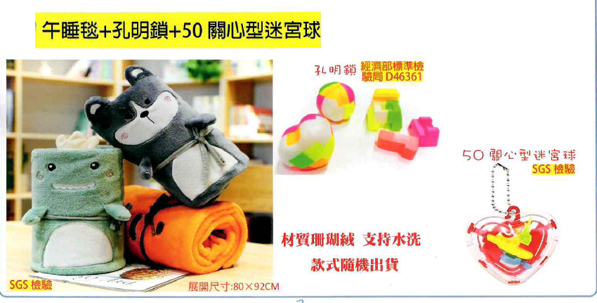
午睡毯+孔明鎖+50關迷宮球
給文具一個家，選我選我

Slide 4
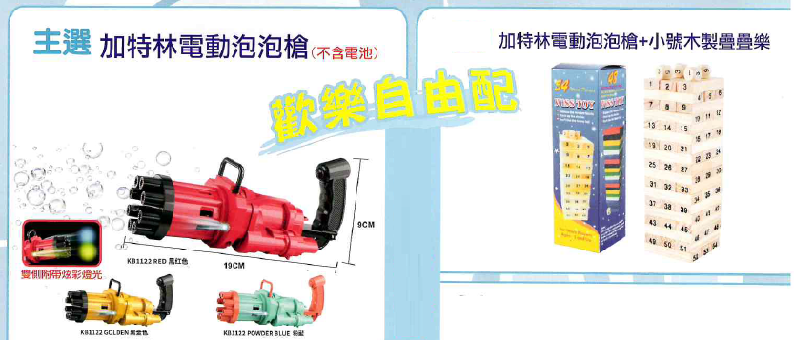
中性筆+修正帶+螢光筆+筆記本
立志好好做筆記，選我選我

Slide 5
新潮背包
街頭潮人就是你，選我選我

Slide 6
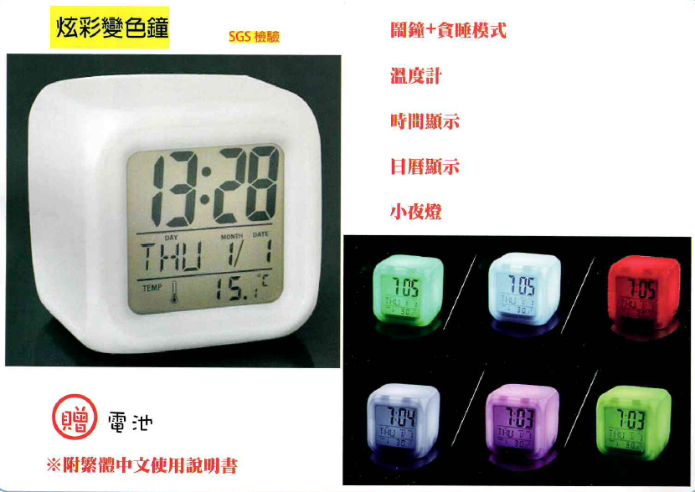
炫彩變色鐘
存下第一桶金，選我選我

Slide 7
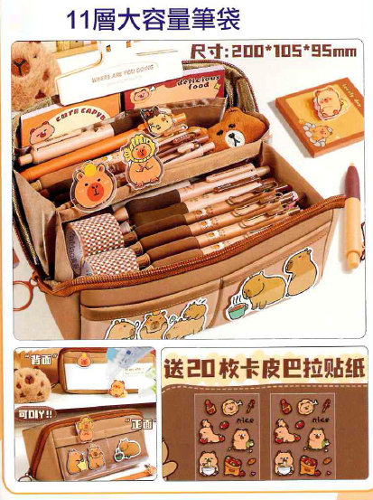
11層大容量筆袋
想成為第二個孔明，選我選我

Slide 8
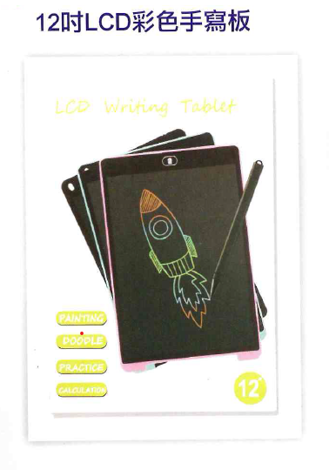
12吋LCD彩色手寫板
一起玩，最好玩，選我選我

Slide 9
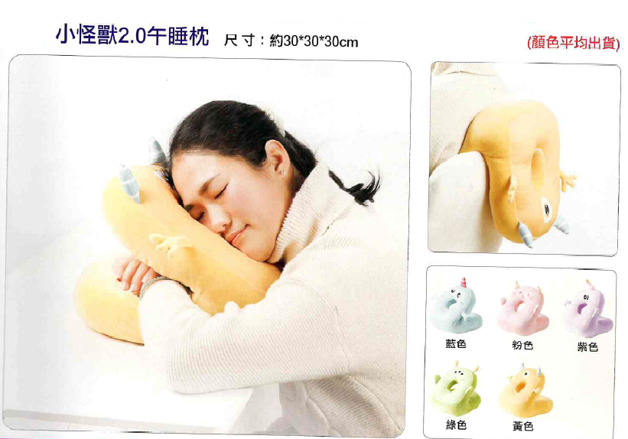
小怪獸2.0午睡枕
往奧運的路上邁進，選我選我

Slide 10
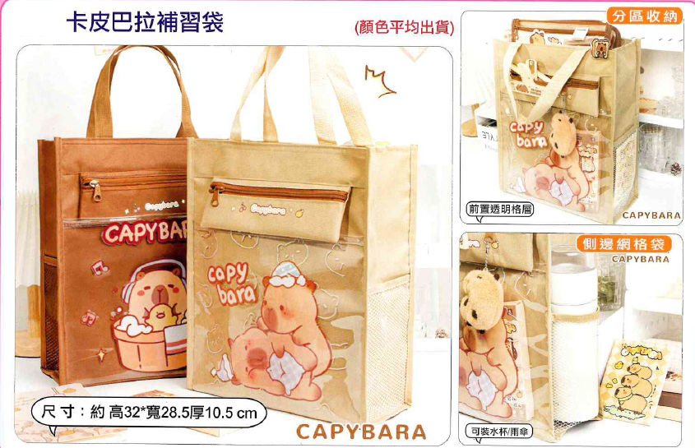
卡皮巴拉補習袋
手眼協調好物，選我選我

Slide 11
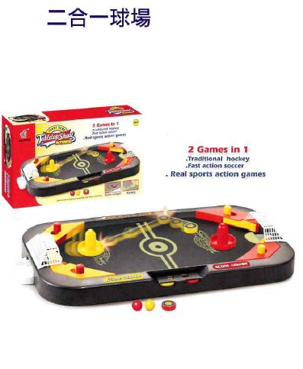
二合一球場
吃吃喝喝好愜意，選我選我

